Slide 1
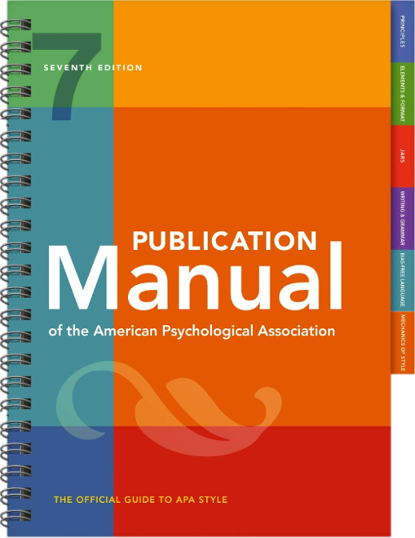
APA 7th 功課例子
宏恩基督教學院圖書館
Elaine Lam
圖書館館長

Slide 2
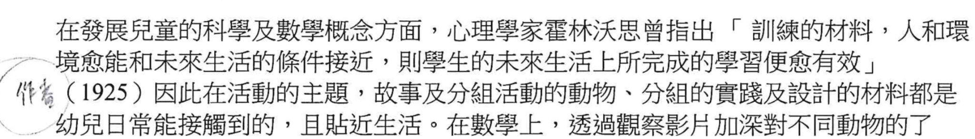
Intext
Student sample
APA (7th)
...「訓練的材料，人和環境愈能和未來生活的條件接近，則學生的未來生活上所完成的學習便愈有效」（Hollingworth，1925）
...Hollingworth（1925）曾指出「訓練的材料，人和環境愈能和未來生活的條件接近，則學生的未來生活上所完成的學習便愈有效」

Slide 3
Reference
Student sample
APA (7th)
Hollingworth, L. S. (1925). The development of intelligence in the first six years. Publisher.

Slide 4
2. Intext
Student sample
APA (7th)
...課程發展議會指引（2017）指出教育核心價值是「持守認識和尊重每個幼兒的發展獨特規律的重要原則。」
...「持守認識和尊重每個幼兒的發展獨特規律的重要原則。」（課程發展議會，2017）

Slide 5
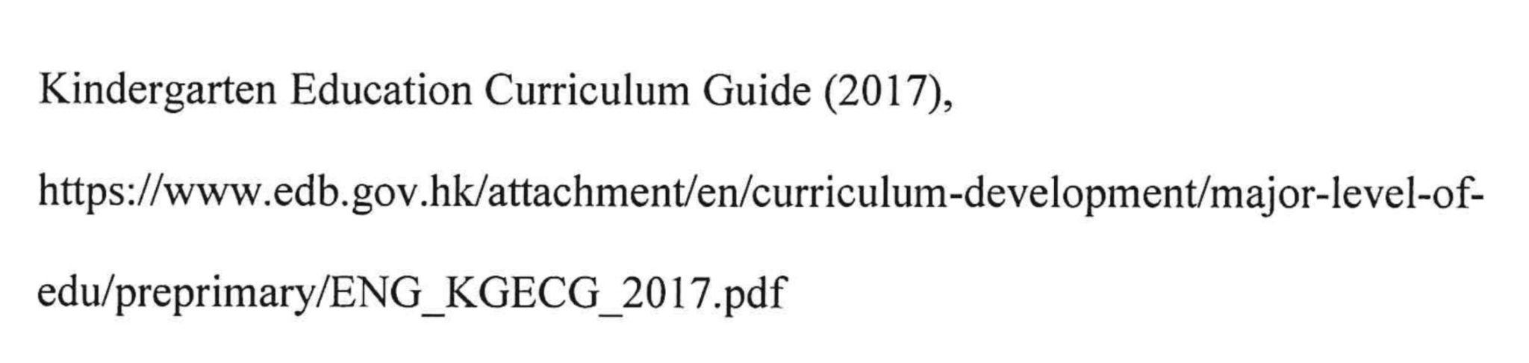
2. Reference
Student sample
APA (7th)
Curriculum Development Council. (2017). Kindergarten education curriculum guide: Joyful learning through play balanced development all the way. HKSARG Education Bureau. https://www.edb.gov.hk/attachment/en/curriculum-development/major-level-of-edu/preprimary/ENG_KGECG_2017.pdf
課程發展議會（2017）。《幼稚園教育課程指引：遊戲學習好開始，均衡發展樂成長》。香港特區政府教育局。https://www.edb.gov.hk/attachment/tc/curriculum-development/major-level-of-edu/preprimary/KGECG-TC-2017.pdf

Slide 6
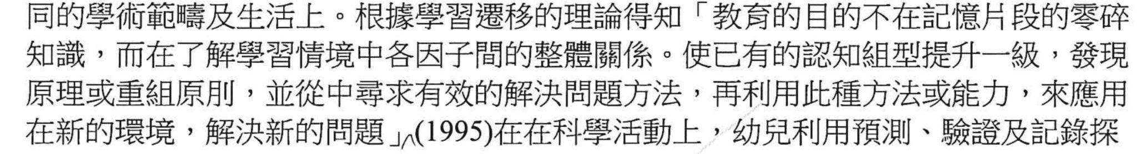
3. Intext
Student sample
APA (7th)
根據王克先（1995）學習遷移理論指出「教育的目的不在記憶片段的零碎知識，而在了解學習情境中各因子間的整體關係。使已有的認知組型提升一級，發現原理或重組原則，並從中尋求有效的解決方法，再利用此種方法或能力，來應用在新的環境，解決新的問題。」
「教育的目的不在記憶片段的零碎知識，而在了解學習情境中各因子間的整體關係。使已有的認知組型提升一級，發現原理或重組原則，並從中尋求有效的解決方法，再利用此種方法或能力，來應用在新的環境，解決新的問題。」（王克先，1995）

Slide 7

3. Reference
Student sample
APA (7th)
王克先編（1995）。《學習心理學》。桂冠。

Slide 8
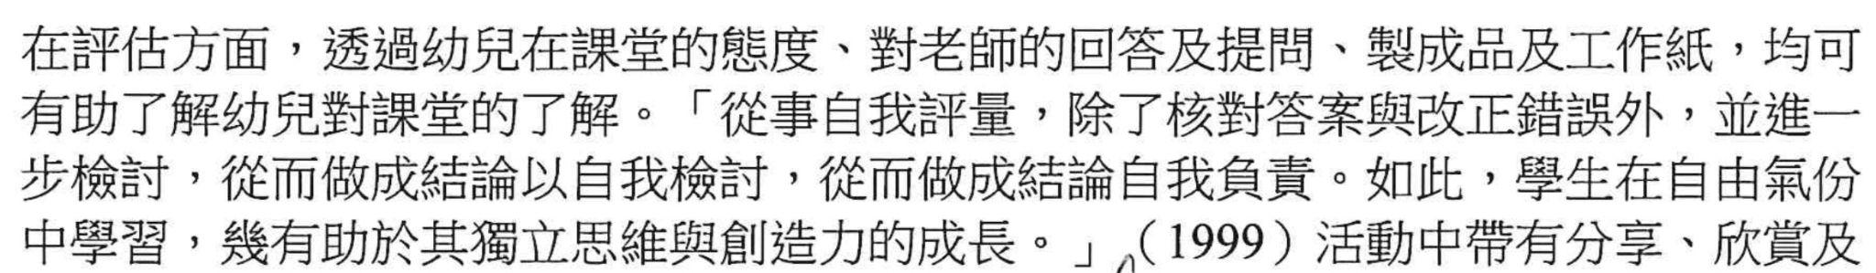
4. Intext
Student sample
APA (7th)
張春興（1999）指出「從事自我評量，除了核對答案與改正錯誤外，並進一步檢討，從而做成結論以自我檢討，從而做成結論自我負責。如此，學生在自由氣氛中學習，幾有助於其獨立思維與創造力的成長。」（1999）
「從事自我評量，除了核對答案與改正錯誤外，並進一步檢討，從而做成結論以自我檢討，從而做成結論自我負責。如此，學生在自由氣氛中學習，幾有助於其獨立思維與創造力的成長。」（張春興，1999）

Slide 9
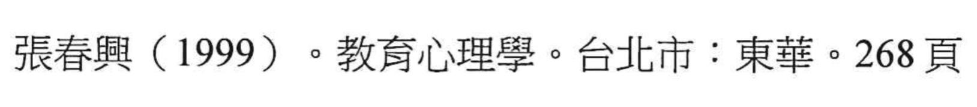
4. Reference
Student sample
APA (7th)
張春興（1999）。《教育心理學》。東華。

Slide 10
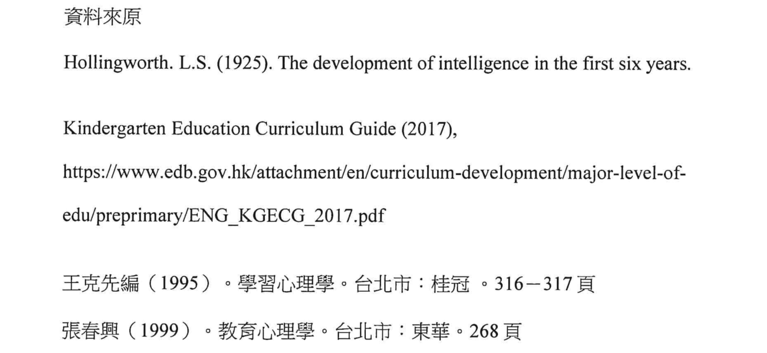
Student’s sample citation list

Slide 11
Recommended Reference List
(?) Hollingworth, L.S. (1925). The development of intelligence in the first six years. Publisher.
課程發展議會（2017）。《幼稚園教育課程指引：遊戲學習好開始，均衡發展樂成長》。香港特區政府教育局。https://www.edb.gov.hk/attachment/tc/curriculum-development/major-level-of-edu/preprimary/KGECG-TC-2017.pdf
王克先編（1995）。《學習心理學》。桂冠。
張春興（1999）。《教育心理學》。東華。

Slide 12
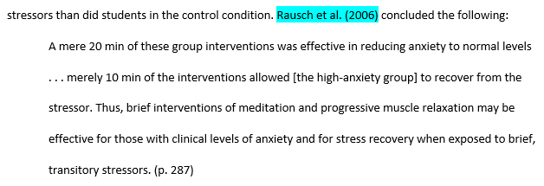
Direct quotation
Rausch, S. M., Gramling, S. E., & Auerbach, S. M. (2006). Effects of a single session of large-group meditation and progressive muscle relaxation training on stress reduction, reactivity, and recovery. International Journal of Stress Management, 13(3), 273–290.

Slide 13
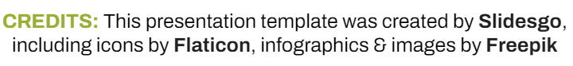
Thanks!
Do you have any questions?
Email: libinfo@gratia.edu.hk
Tel: 5804 4141
Website: http://www.gcc.edu.hk/library/

